Slide 1
罗森伯格高压汽车产品
邓必盛

Slide 2
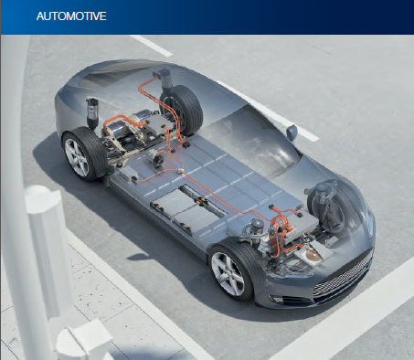
Agenda
新能源汽车的技术挑战
高压连接器的核心要求和设计要素
高压连接器结构图及在车内的应用
罗森伯格接触系统和接线工艺
罗森伯格高压产品介绍
罗森伯格公司介绍

Slide 3
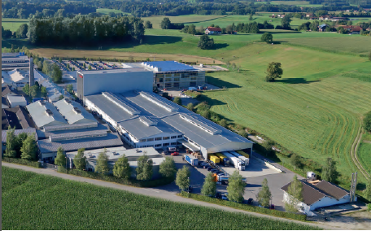
新能源汽车的技术挑战
从传统燃油机车向混合动力和电力驱动机车的发展不仅仅需要特殊的技术支持，同时还需要更加高效、资源节约型的生产方式以持续的改善环境。
为了满足新能源汽车电动机和充电电源的发展需求，电气元件必须具有极高的载流能力和耐压能力，以及必须面对越来越紧凑的空间需求和在各种工况下长期耐用的要求。

Slide 4
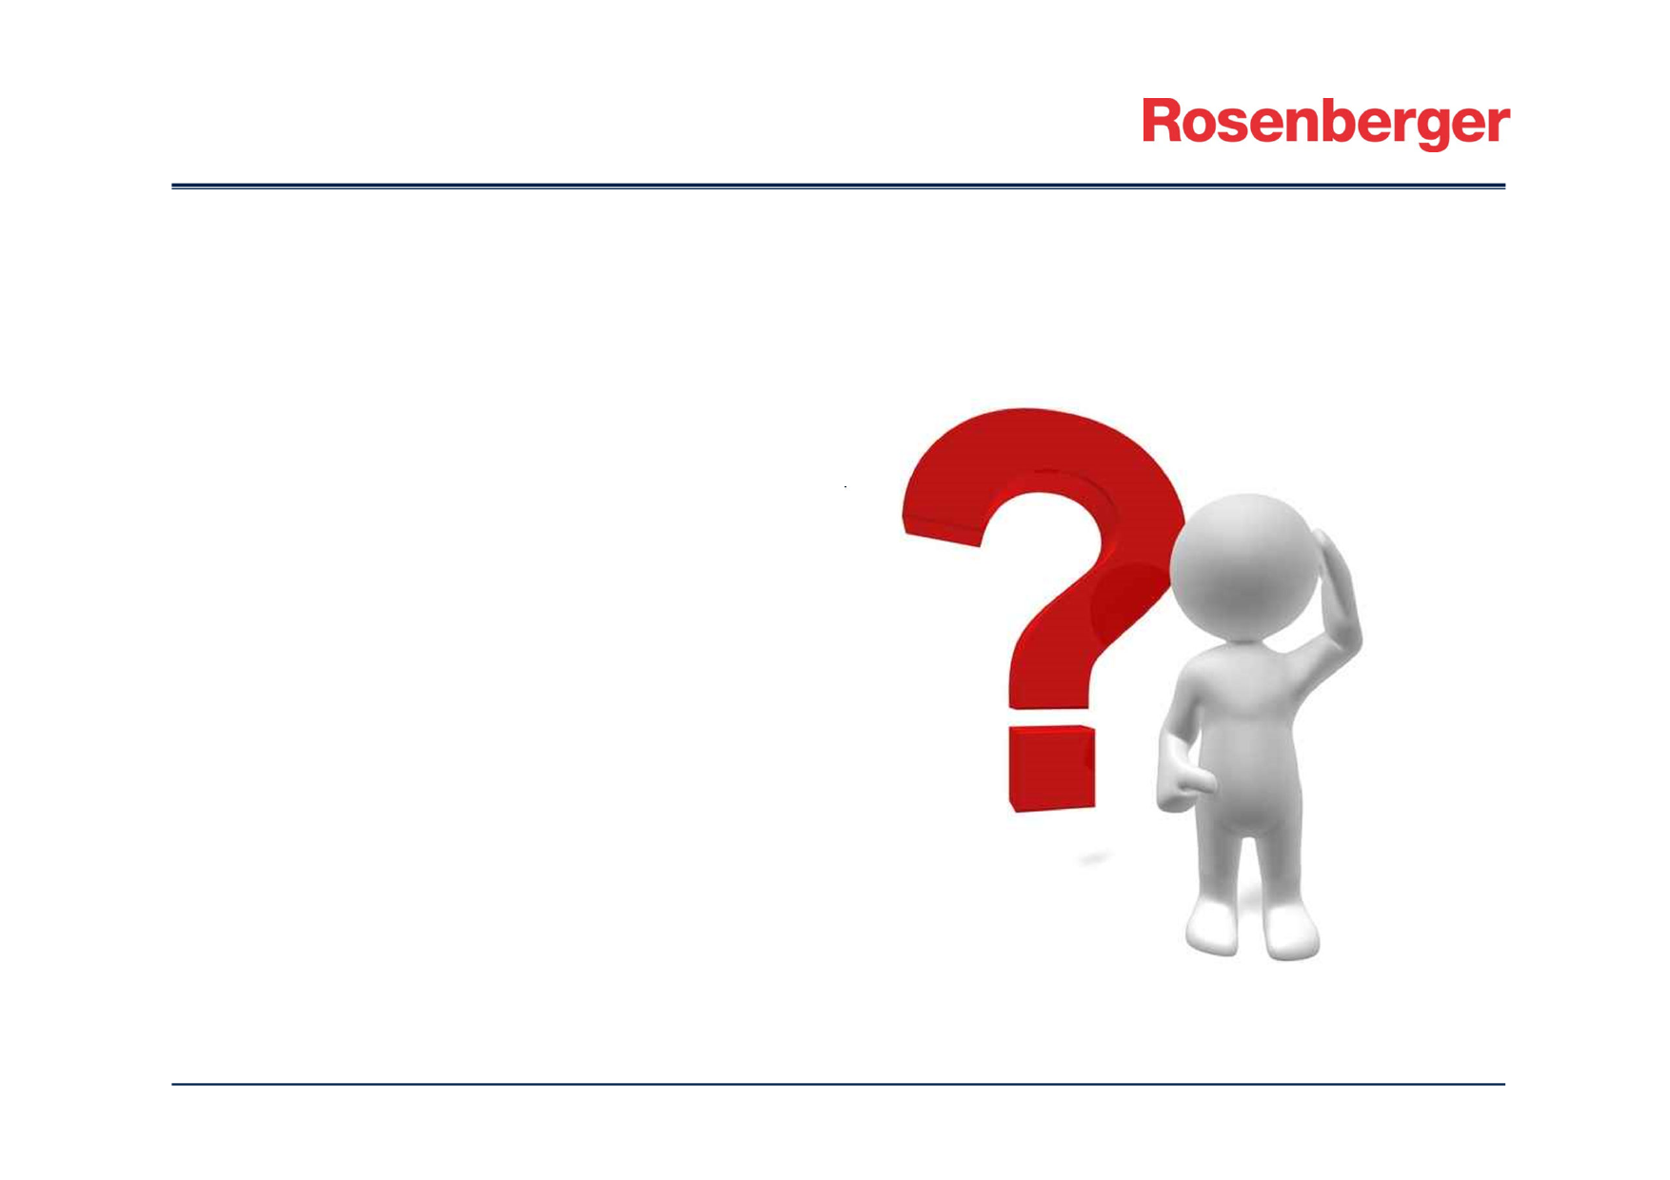
  高压连接器的核心要求
√高电压，大电流性能
√各种工况下实现高的防护性能-（温升
震动，冲击，防尘防水等等）
√紧凑的尺寸以及容易安装
√降低成本需求
√耐用性
√电磁屏蔽性能

Slide 5
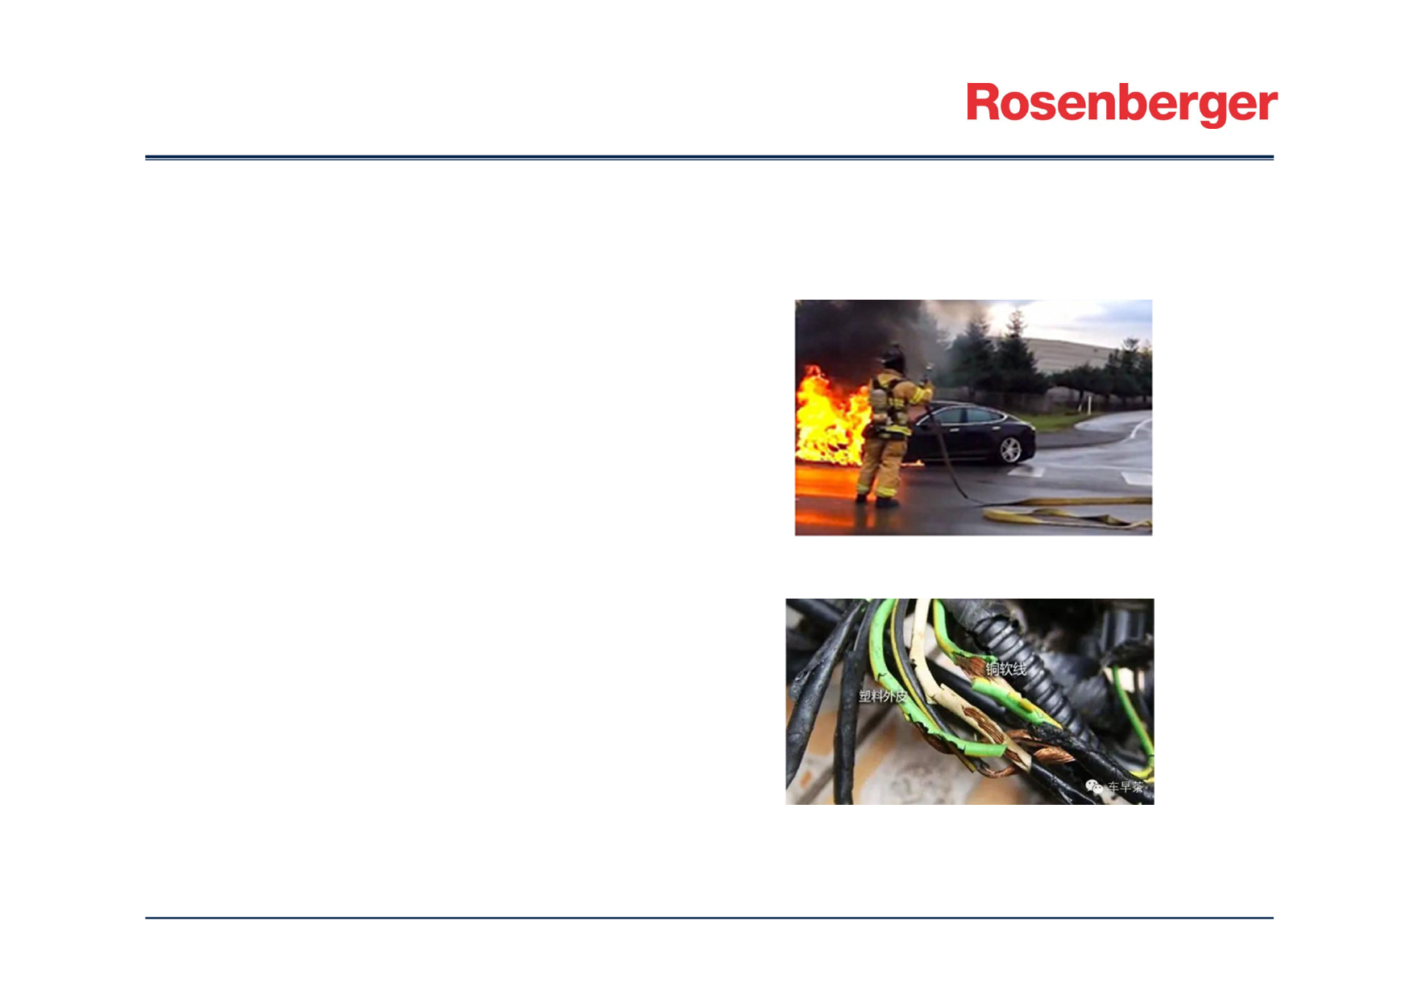
高压连接器设计要素？
√连接器插针/簧片材料导电性能
-温升/瞬时大电流测试
√簧片弹性与接触
-接触电阻/震动测试
√端子压线工艺/导体截面
-拉拔力测试
√绝缘材料阻燃性能，耐温等级
-阻燃/冷热冲击/腐蚀/盐雾
√寿命
-环境模拟测试
√抗信号干扰
-屏蔽性能测试

Slide 6
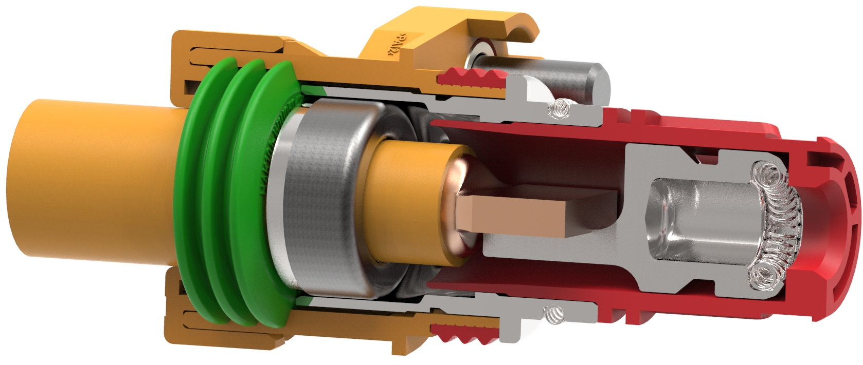
高压连接器结构
Housing
壳体
Shielding
屏蔽
cable seal
线密封
Insulator
绝缘体
Cable
线缆
crimp ferrule
压接卡环
contact spring
簧片接触
housing seal
壳体密封
power contact
电源端子

Slide 7
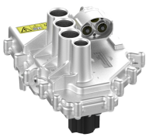
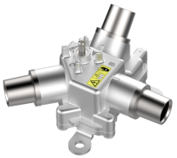
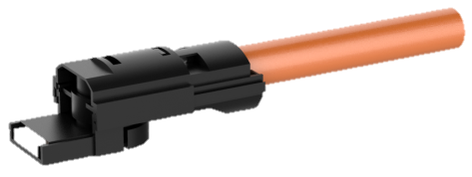
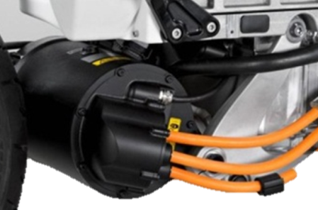
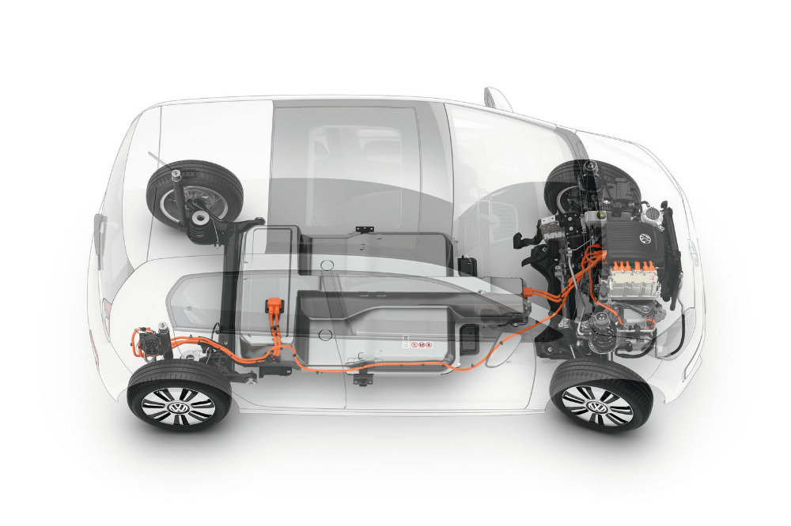
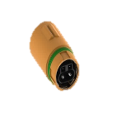
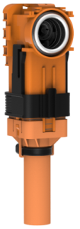
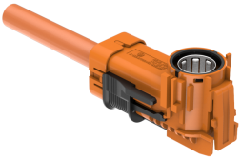
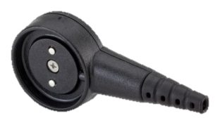
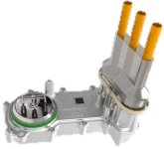
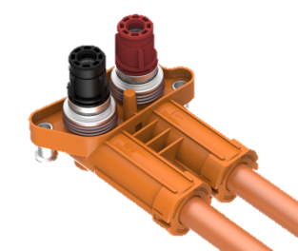
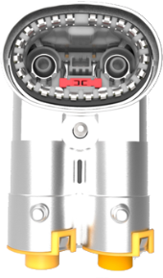

高压连接器在车内的应用
PDU
接触界面
Y-splitter
分离器
Cell connector
电池连接
UVW motor connector
三相电电机连接
Plug-in Fuse
Battery connector 电池连接
Charge connector 充电
AC/DC-connector
(class 2)
直流连接
Battery management
电池管理
48V DC-connector
(class 4)
48V 系统
DC-connector
(class 2)
直流连接
DC-connector
(class 4)
直流连接

Slide 8

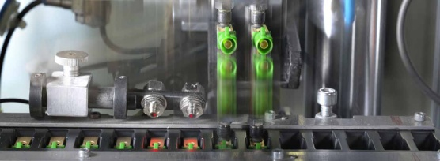
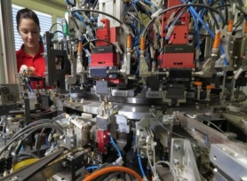

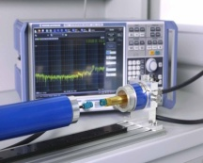


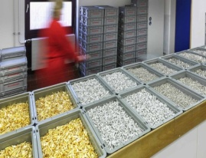
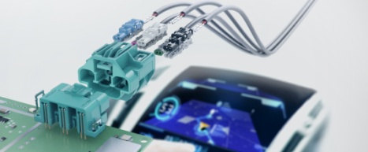
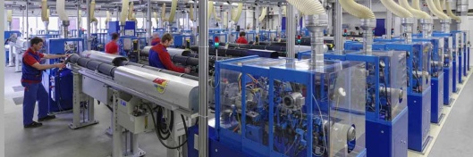
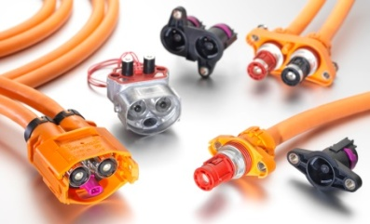

罗森伯格核心竞争力
System solutions
系统解决方案
Automation & Assembly techniques 自动装配技术
Signal integrity & EMC
抗屏蔽模拟
Plating电镀
Automotive
RF- & High-speed
data connectors
高速数据连接
Piece part production
大批量生产
Quality management
质量管控
High-voltage高压

Slide 9
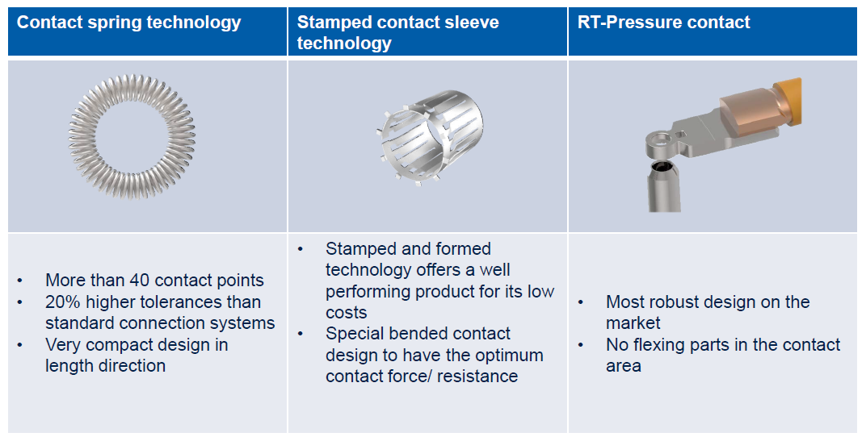
罗森伯格连接器接触系统
罗森伯格提供三种接触技术

Slide 10


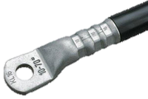
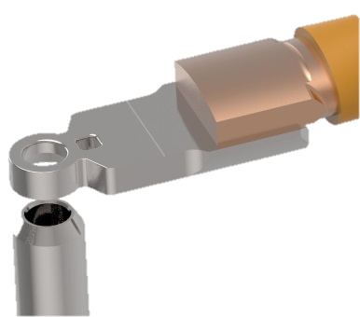
罗森伯格接触系统
 | Screw sonnection cable | RT-Pressure contact
Contact without spring element 没有簧片元素接触
Assembly/装配
Contact protection/接触防护
Assembly time/ Service case 装配效率
Relaxation Contact 持久性
The screwing must be monitored
Equal as connector
Only with screwing pretension
by preassure spring

Slide 11
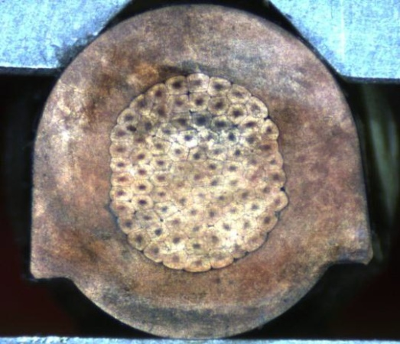
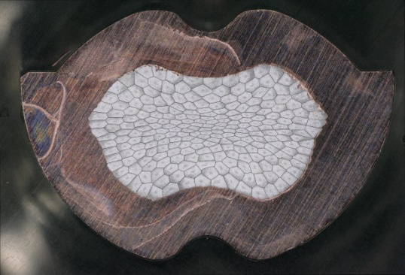
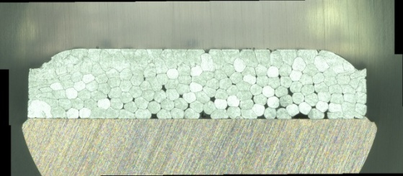
罗森伯格接线工艺
罗森伯格采用如下三种接线工艺：
Crimp /压接工艺 | Ultrasonic welding 超声波焊接工艺 | Crimp welding 综合工艺

Slide 12
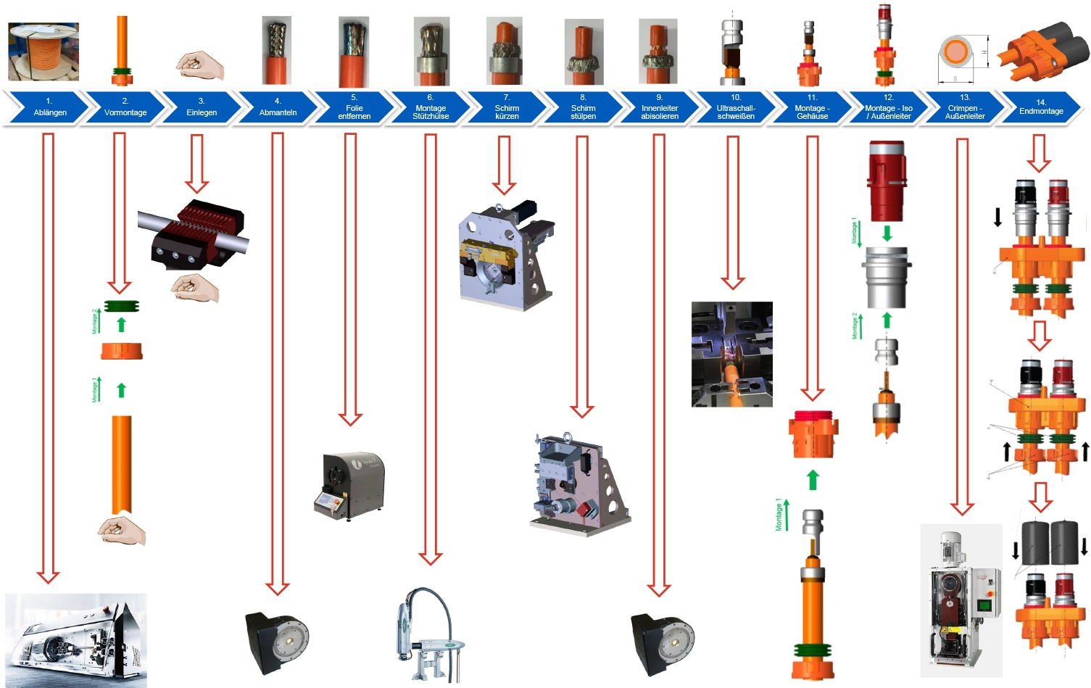
装配工艺
by

Slide 13

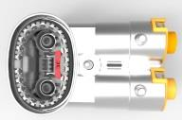


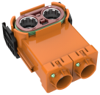
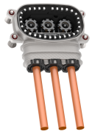
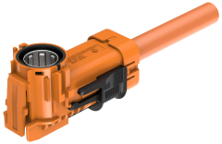
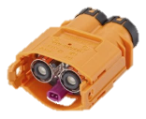
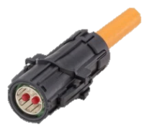
高压连接器介绍
Name | max. current at 85° C | max. Ø | 180° | 90° | 1-Pol | 2-Pol | 3-Pol
HVS 420 SOP Q1/19 | 420 A | 95 | N/A |  | N/A |  | N/A
HVS 240 SOP Q1/19 | 240 A | 50 | N/A |  | N/A |  | N/A
HVR 420 SOP Q4/2017 | 420 A | 120 | N/A |  |  | N/A | N/A
HVR 300 SOP upon req. | 300 A | 70 | N/A |  | N/A
HVR 260 available | 260 A | 70 | N/A |  | N/A | N/A
HVR 240 SOP upon req. | 240 A | 50 | N/A |  | N/A |  | N/A
HVR 50 SOP Q4/2017 | 50 A | 6 |  |  | N/A |  | N/A
HVR 200 available | 200 A | 35 |  |  | N/A |  | N/A
HVR 40 available | 40 A | 6 |  |  | N/A |  | N/A

Slide 14
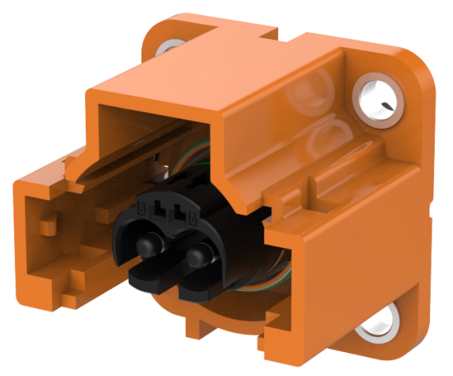

HVR®50
(SOP 2017)
First sample Q1/2016
Application:
      Electrical heater电子加热
      Electrical air condition 空调
      Battery charger电池充电
      Technical data:
      Ampacity (6 mm²): 50 A at 85°C
      载流能力（6mm²）：50A/85°
      Working Voltage 1.000 VDC, Test Voltage 2.700 VDC
      Cross Sections 2,5 - 6 mm² （适配线径2.5-6mm²）
      2 pole with HV – Interlock (2孔，带有高压护锁）
      Straight and right angle connector（弯角或直角可选）
      Engine Vibration level 4（ 震动等级为Level 4)
available
Q1/17
Q4/17

Slide 15
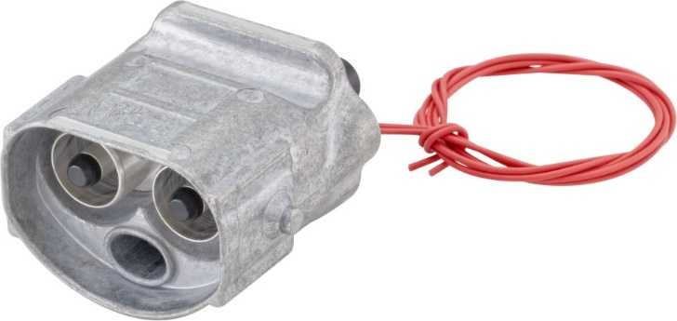
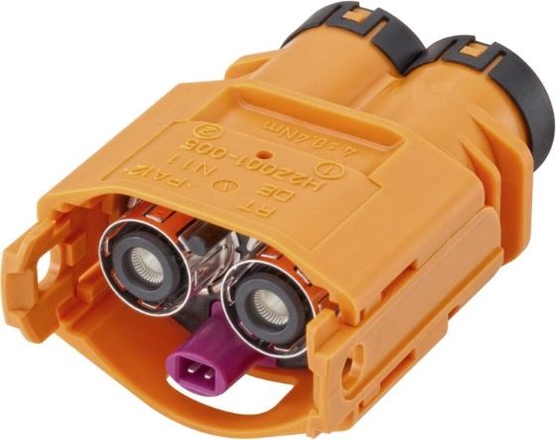
HVR®200
Application:
      Charging connector
      Battery inverter
      Technical data:
      载流能力16 mm²): 150 A at 85°C
      工作电压：750 VDC
      测试电压：2700 VDC
      适配线径：16-35 mm²
      自带高压护锁
      震动等级：Level 2
A – Sample Available
B – Sample Available
C – Sample Available
SOP
Available

Slide 16
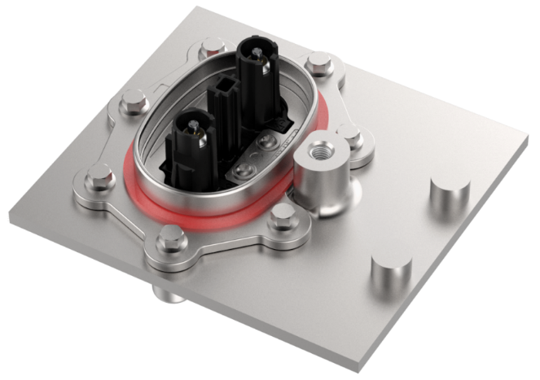
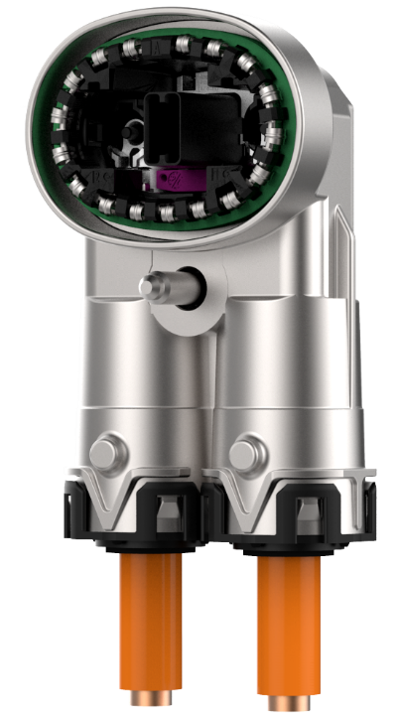
HVS®240
SOP Q1/2019
First sample Q1/2016
Application:
      HV Battery connection 电池
      Inverter 逆变器
      Technical data:
      载流能力（50mm²） ：240 A at 85°C
      工作电压：1.200 VDC
      测试电压：5.000 VDC
      适配线径：25 - 50 mm²
      高压护锁可选
      震动等级：Level 4
A-Sample Q3/2016 Available
B-Sample Q3/2017
C-Sample Q4/2018
SOP Q1/2019

Slide 17
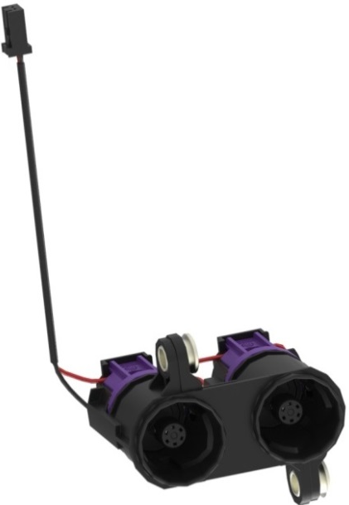
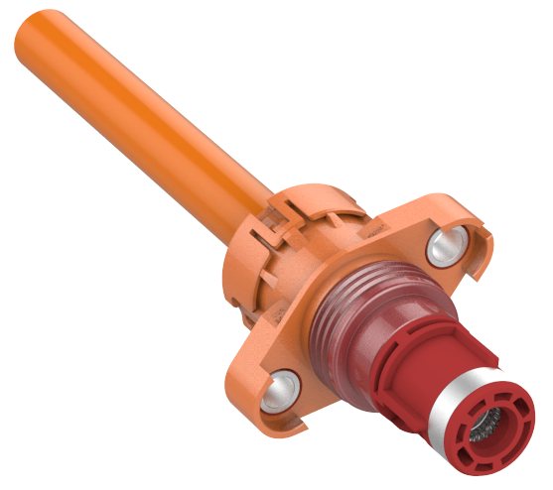
HPK 非屏蔽系统连接器
(SOP Q4/2015)
First sample Q3/2015
Application:
      Battery storage system
      电池系统
      Technical data:
      Ampacity (50 mm²): 280 A at 85°C
      载流能力（50 mm²）：280A /85°
      Working Voltage 1.000 VDC
      工作电压：1000VDC
      Test Voltage 2.700 VDC 测试电压：2700 VDC
      HV – Interlock optional 高压护锁
      For 50 mm² cable 适配50mm平方 线径
Available
A
B
C
SOP

Slide 18
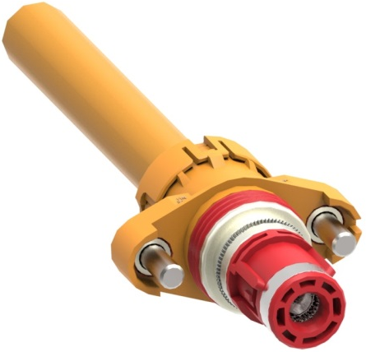
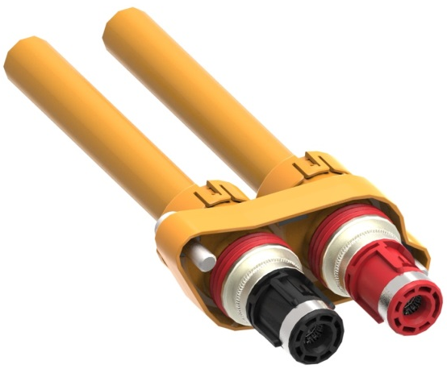
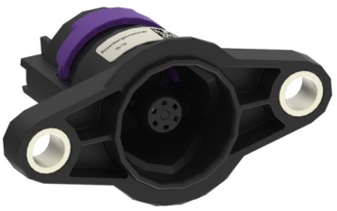

HPK
Application:
      Battery 电池
      Inverter 逆变器
      Motor 电机
      Charger 充电
      Technical data:
      Ampacity (50 mm²): 270 A at 85°C
      载流能力（50mm²）：270A/85°
      Working Voltage 1.000 VDC
      Test Voltage 2.700 VDC
      Cross Sections 16 - 50 mm²
      HV – Interlock optional
      Engine Vibration level 2 震动等级Level 2
      Different possible axis to connect the header
      订制化的连接方式
      Busbars connection to the header 和BUSBAR连接

Slide 19
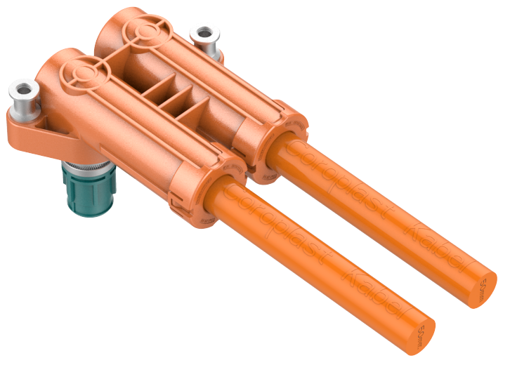
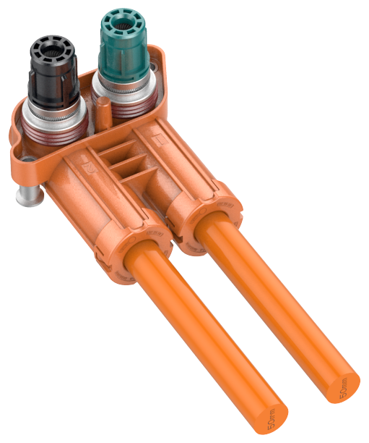
HPK 90° 结构
(SOP Q1/2017)
First sample Q1/2016
Application:
      Battery connection 电池连接
      Motor 电机
      Inverter 逆变器
      Technical data:
      Ampacity (50 mm²): 270 A at 85°C
      载流能力 （50mm²）：270A /85 °
      Working Voltage 1.000 VDC / Test Voltage 2.700 VDC
      工作电压：1000 VDC/ 测试电压 ：2700 VDC
      Cross Sections 16 - 50 mm² 适配线径：16-50mm²
      HV – Interlock optional 高压护锁
      Engine Vibration level 2 震动等级Level 2
      Different possible axis to connect the header
available
Q1/17
Q4/17

Slide 20
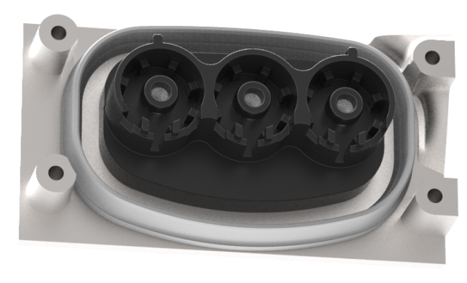


HVR®260
Application:
      E-Motor/ 发动机
      Technical data:
      Ampacity (50 mm²): 260 A at 85°C
      载流能力（50mm²）：260A/85°
      Working Voltage 750 VDC/工作电压：750VDC
      Test Voltage 4.000 VDC/测试电压：4000VDC
      Cross Sections 50 - 70 mm²/适配线径：50-70mm²
      Right angle connector：直角（90°）连接器
      Engine Vibration level 4：震动等级Level 4- LV215
Available.
A
B
C
SOP

Slide 21


HPK一体化屏蔽
(SOP Q4/2017)
First sample Q4/2015
Application:
      Electric Motor 电机
      Inverter 逆变器
      Technical data:
      Ampacity (50 mm²): 270 A at 85°C
      载流能力（ 50mm²）：270A/85°
      Working Voltage 850 VDC
      工作电压：850 VDC
      Test Voltage 2.700 VDC 测试电压：2700 VDC
      For 50 mm² cable 适配线径：50mm²
      Engine Vibration level 3 震动等级 Level 3
available
Q4/17
A
B
C
SOP

Slide 22



HVR®300
SOP Q1/ 2019
First sample Q1/2017
Application:
      High ampacity application
      高额定电流需求，快充
      Technical data:
      载流性能：(70 mm² Cu): 330 A at 85°C
      工作电压：1.000 VDC
      测试电压：4200 VDC
      适配线径：50-70 mm²
      二次锁结构
      震动等级：Level 2
A-Sample
Q1/2017 Available
B-Sample
Q4/2017
C-Sample
Q3/2018
SOP
Q1/2019

Slide 23



HVR®420
(SOP 2017)
First sample Q2/2016
Application:
      Charging and Supercharging unit 充电和增压单元
      and right battery connector 90°电池包连接器
      Technical data:
      Ampacity (95 mm²): 400 A at 85°C
      /载流能力（95mm²）：400A/85°
      Working Voltage 1.000 VDC / Test Voltage 2.500 VDC
      Cross Sections 70 - 120 mm² (discussed 35-50mm²)
      1 pole with HV – Interlock/ 自带高压护锁
      Engine Vibration level 2/ 震动等级为Level 2-LV215
      Optional for 120 mm² cable (Al/Cu) /可装配120mm²的铜线和铝线）
      & double header in design
      (Test Voltage 4300 VDC) 测试电压4300VDC
available
Q1/17
Q4/17
A
B
C
SOP

Slide 24

模组连接
(SOP 2019)
First sample Q1/2017
Application:
      Connection of Battery Modules
      连接电池模组
      Technical data:
      Ampacity (70 mm²): 300 A at 85°C
      载流能力（70mm²）：300A/85°
      Working Voltage 1.000 VDC, Test Voltage 2.700 VDC
      工作电压：1000VDC ,测试电压：2700 VDC
      Cross Sections 35 – 70 mm²
      适配线径：35-70mm²
Q1/17
Q3/17
Q2/18
Q1/19
A
B
C
SOP

Slide 25


HVS®420
SOP Q1/2019
First sample Q1/2016
Application:
      HV Battery connection 电池
      Inverter 逆变器
      Technical data:
      载流能力(95 mm²): 420 A at 85°C
      工作电压：1.200 VDC
      测试电压：5.000 VDC
      适配线径：50 - 95 mm²
      高压护锁可选
      震动等级：level 4
A-Sample Q3/2016 Available
B-Sample Q3/2017
C-Sample Q4/2018
SOP Q1/2019

Slide 26





DCS
50mm² - Disconnectable
Application:
      Battery connection电池连接
      Motor 电机
      Charger 充电
      Technical data:
      Ampacity (70 mm²): 350 A at 85°C 载流能力：350A
      Working Voltage 750 VDC 工作电压：750 VDC
      Test Voltage 4.300 VDC 测试电压：4300 VDC
      Cross Sections 35 - 70 mm² 适配线径：35-70 mm²
      Minimum mounting space 最小的装配空间
      No screwing 无螺丝系统
      Disconnectable version SOP Q1/2017
      Vibration class 2-LV 215震动等级LeveL 2
Available
35/70mm² - Non disconnectable
A
B
C
SOP

Slide 27









我们的核心竞争力
电池兼容
仿真模拟
接触系统
连接技术
装配工艺

Slide 28
罗森伯格高压连接器优势汇总
高载流能力
容易装配并提供全套的技术支持
优化的屏蔽性能
严格满足LV215和USCAR37标准
优化的安装尺寸设计
高抗震性能

Slide 29

罗森伯格公司概况
✦ 公司成立于 1958年
总部位于德国南部巴戈利亚州
✦ 世界知名连接系统供应商
✦ 2016年全球员工总数: 7500人
✦ 除非洲外，全球均有销售和生产基地
✦ 向传统汽车行业提供Fakra、HSD连接器和线束
✦ 向新能源汽车行业提供大电流、高电压的HVR连接器和线束
✦ 全球工厂覆盖:
德国 (5), 匈牙利 (2), 瑞典 (1),
丹麦 (1), 英国 (1), 西班牙 (1),
美国 (4), 巴西 (1), 中国 (5), 印度 (2),智
利 (1), 奥地利 (1)

Slide 30

2007-2016销售额
Mio €
1,000
900
800
700
600
500
400
300
200
100
0
'07
251
'08
265
'09
247
'10
336
'11
453
'12
483
'13
542
'14
705
'15
808
'16
940

Slide 31
Thank you for your attention!

